Slide 1

KHOA HỌC LỚP 4

Slide 2
KHỞI ĐỘNG

Slide 3




Trò chơi: Chiếc hộp bí mật

Slide 4

Chọn đáp án cho là đúng nhất câu hỏi sau:
Vì sao chúng ta phải tiết kiệm nước?
A. Phải tốn nhiều công sức, tiền của mới có nước sạch để dùng.
B. Tiết kiệm nước là để dành tiền cho mình và cũng là để có nước cho người khác được dùng.
C. Cả A và B

Slide 5
Em hãy kể những việc nên làm và không nên làm để tiết kiệm nước?

Slide 6
Hộp quà may mắn

Slide 7
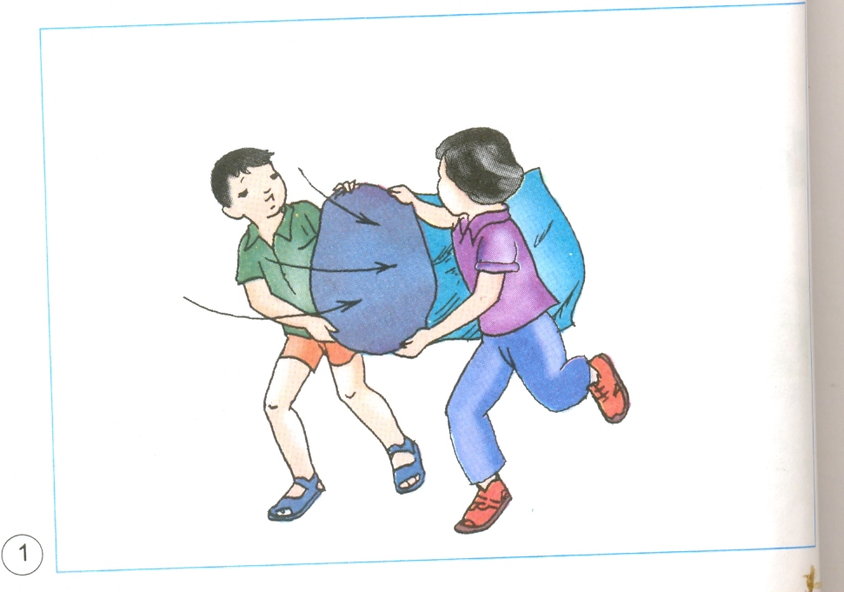
Dùng một túi ni lông to, mở rộng miệng túi và thử làm như các bạn trong hình 1. Sau đó buộc túm miệng túi lại.
Cái gì đã làm cho túi ni lông căng phồng?
Không khí.
Điều đó chứng tỏ xung quanh ta có gì?
Không khí có ở xung quanh mọi vật.

Slide 8
Thứ ngày tháng 12 năm 2021
Khoa học
Bài 30: Làm thế nào để biết có không khí?

Slide 9
Yêu cầu cần đạt
Biết được không khí có ở xung quanh mọi vật và mọi chỗ rỗng bên trong vật
1
Làm thí nghiệm để nhận biết xung quanh mọi vật và chỗ rỗng bên trong vật đều có không khí
2

Slide 10
KHÁM PHÁ

Slide 11
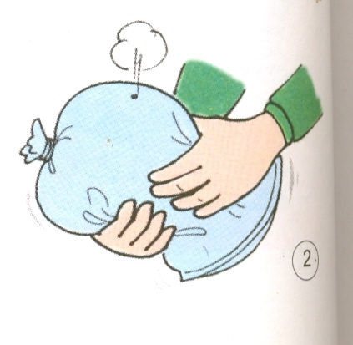
1. Lấy kim đâm thủng một túi ni lông chứa đầy không khí, bạn thấy có hiện tượng gì xảy ra? Để tay lên chỗ thủng, tay bạn có cảm giác gì?
Khi dùng kim đâm thủng túi ni lông ta thấy túi ni lông dần xẹp xuống, để tay lên lỗ thúng ta thấy mát như có gió nhẹ.

Slide 12
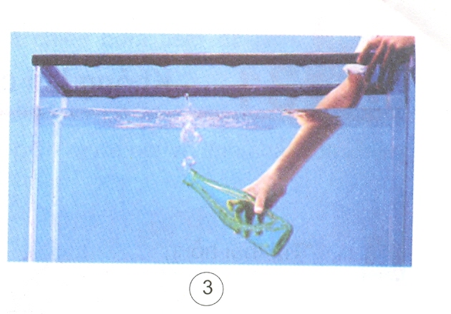
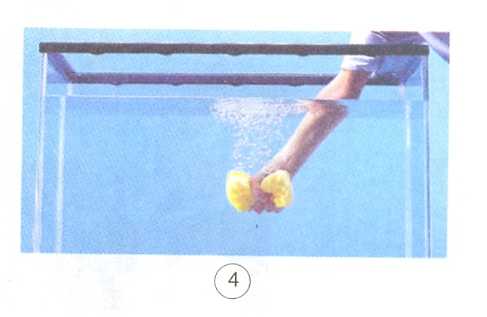
2. Nhúng chìm một chai “rỗng” có đậy nút kín vào trong nước. Khi mở nút chai ra, bạn nhìn thấy gì nổi lên mặt nước. Vậy bên trong chai “rỗng” đó có chứa gì?
3.Nhúng miếng bọt biển khô xuống nước, bạn nhìn thấy gì nổi lên mặt nước? Những miếng nhỏ li ti trong miếng bọt biển khô đó chứa gì?
Các em hãy dự đoán xem bên trong chai rỗng và miếng bọt biển khô chứa gì?

Slide 13
Qua các thí nghiệm trên, em rút ra điều gì?
Vậy bên trong chai “rỗng” đó có chứa không khí.
Xung quanh mọi vật và mọi chỗ rỗng bên trong vật đều có không khí.
Vậy những lỗ nhỏ li ti trong miếng bọt biển khô có chứa không khí.

Slide 14
Không khí có ở xung quanh ta. Vậy để giữ bầu không khí được trong sạch chúng ta cần làm gì?
Thu dọn rác, các chất thải một cách hợp vệ sinh để chúng không bốc mùi vào không khí.

Slide 15
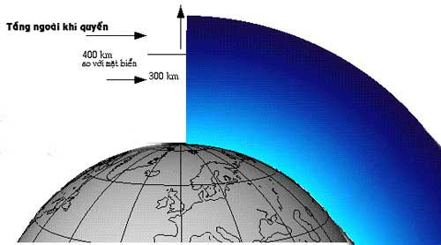


Lớp không khí bao quanh Trái đất gọi là khí quyển.

Slide 16

Yêu cầu cần đạt
Biết được không khí có ở xung quanh mọi vật và mọi chỗ rỗng bên trong vật
1
Làm thí nghiệm để nhận biết xung quanh mọi vật và chỗ rỗng bên trong vật đều có không khí
2

Slide 17
VẬN DỤNG

Slide 18
Chọn đáp án em cho là đúng:
Không khí có ở đâu?
A. Ở xung quanh mọi vật.
B. Trong những chỗ rỗng của mọi vật
C. Có ở khắp nơi, xung quanh mọi vật và trong những chỗ rỗng của mọi vật.

Slide 19
Lớp không khí bao quanh trái đất gọi là gì?
A. Không gian
B. Khí quyển
C. Khí ni-tơ
D. Khí ô-xi

Slide 20
GHI VỞ
Thứ ... ngày ... tháng 12 năm 2021
Khoa học
Làm thế nào để biết có không khí
1. Không khí
+ Ở quanh mọi vật và mọi chỗ rỗng bên trong vật
2. Khí quyển:
+ Lớp không khí bao quanh trái đất

Slide 21
NHIỆM VỤ SAU BÀI HỌC
Ôn tập kiến thức bài học.
Chuẩn bị bài tiếp theo.

Slide 22


